Slide 1

Оценка и управление профессиональными рисками в организации

Slide 2
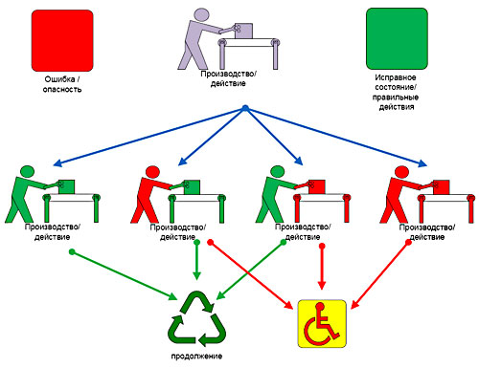
Термины и определения

Slide 3

Опасность – потенциальный источник возникновения ущерба.
(ГОСТ Р 51898-2002 «Аспекты безопасности. Правила включения в стандарты»)
Неприятный запах
Агрессивное поведение
Аллергия
Травмы
Острые зубы
Паразиты
Раны
Заражение паразитами
Острые когти
Неконтролируемые движения
Царапины
Ушибы

Slide 4

Терминология
Федеральный закон от 24.07.1998 г. № 125-ФЗ «Об обязательном социальном страховании от несчастных случаев на производстве и профессиональных заболеваний»
Статья 3
профессиональный риск – вероятность повреждения (утраты) здоровья или смерти застрахованного, связанная с исполнением им обязанностей по трудовому договору (контракту) и в иных установленных настоящим Федеральным законом случаях.
класс профессионального риска - уровень производственного травматизма, профессиональной заболеваемости и расходов на обеспечение по страхованию, сжившийся в отраслях (подотраслях) экономики

Slide 5

Терминология
Трудовой кодекс Российской Федерации
Статья 209
Профессиональный риск – вероятность причинения вреда здоровью в результате воздействия вредных и (или) опасных факторов при исполнении работником обязанностей по трудовому договору или в иных случаях, установленных настоящим Кодексом, другими федеральными законами.

Slide 6

Терминология
ГОСТ 12.0.230-2007 «ССБТ. Система управления охраной труда. Общие требования»
Риск – сочетание вероятности возникновения в процессе трудовой деятельности опасного события, тяжести травмы или другого ущерба для здоровья человека, вызванных этим событием
ГОСТ 12.0.010-2009 «ССБТ. Система управления охраной труда. Определение опасностей и оценка рисков»
Риск – сочетание (произведение) вероятности (или частоты) нанесения ущерба и тяжести этого ущерба

Slide 7
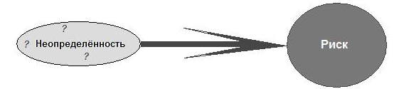
Терминология
ГОСТ Р 51897-2011 / Руководство ИСО 73:2009 «Менеджмент риска. Термины и определения»
Риск: следствие влияния неопределенности на достижение поставленных целей
Под следствием влияния неопределенности необходимо понимать отклонение от ожидаемого результата или события (позитивное и/или негативное)
Цели могут быть различными по содержанию (в области экономики, здоровья, экологии и т.п.) и назначению (стратегические, общеорганизационные, относящиеся к разработке проекта, конкретной продукции и процессу)
Неопределенность - это состояние полного или частичного отсутствия информации, необходимой для понимания события, его последствий и их вероятностей

Slide 8

Терминология
ГОСТ Р 51897-2011 / Руководство ИСО 73:2009 «Менеджмент риска. Термины и определения»
Допустимый риск - риск, который организация и причастные стороны готовы сохранять после обработки риска для достижения своих целей.
Допустимость риска связана с законодательными и обязательными требованиями.
Остаточный риск - риск, оставшийся после обработки риска.
Остаточный риск может представлять собой неопределенный риск.

Slide 9

ISO 14001:2015
(по аналогии с ГОСТ Р 51897-2011/Руководство ИСО 73:2009 Менеджмент риска. Термины и определения)
6.1 Действия по обработке рисков и реализации возможностей
риск (risk) - влияние неопределенности
Примечание 1 к определению: Влияние – это отклонение от ожидаемого – положительное или отрицательное.
Примечание 2 к определению: Неопределенность – состояние, даже частичное, недостаточности информации, связанное с пониманием события или знанием о нем, его последствий или вероятности.
Примечание 3 к определению: Риск часто характеризуется указанием возможных «событий» и «последствий», или их комбинации.
Примечание 4 к определению: Риск часто выражается в форме комбинации последствий события (включая изменения в обстоятельствах) и связанной с ним «вероятности» возникновения.
риски и возможности (risks and opportunities) - возможные негативные последствия (угрозы) и возможные благоприятные последствия (перспективы)

Slide 10

Терминология
ГОСТ Р 51898-2002 «Аспекты безопасности. Правила включения в стандарты»
Безопасность – отсутствие недопустимого риска
Риск – сочетание вероятности нанесения ущерба и тяжести этого ущерба
Допустимый риск – риск, который в данной ситуации считают приемлемым при существующих общественных ценностях
Остаточный риск – риск, остающийся после предпринятых защитных мер

Slide 11

Терминология
ГОСТ Р 51898-2002 «Аспекты безопасности. Правила включения в стандарты»
Использование слов «безопасность» и «безопасный»
Не следует употреблять слова «безопасность» и «безопасный» в качестве описательного прилагательного предмета, так как они не передают никакой полезной информации.
Рекомендуется всюду, где возможно, эти слова заменять признаками предмета, например:
- «защитный шлем» вместо «безопасный шлем»;
- «нескользкое покрытие для пола» вместо «безопасное покрытие».

Slide 12
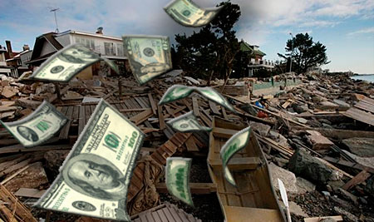




Вред (harm):
Физический ущерб или урон здоровью, имуществу или окружающей среде
ГОСТ Р 51901.1-2002 МЕНЕДЖМЕНТ РИСКА.
Анализ риска технологических систем
Опасность (hazard):
Источник потенциального вреда или ситуация с потенциальной возможностью нанесения вреда
Риск (risk):
Сочетание вероятности события и его последствий.
Примечание - Термин «риск» обычно используется тогда, когда существует хотя бы возможность негативных последствий.

Slide 13
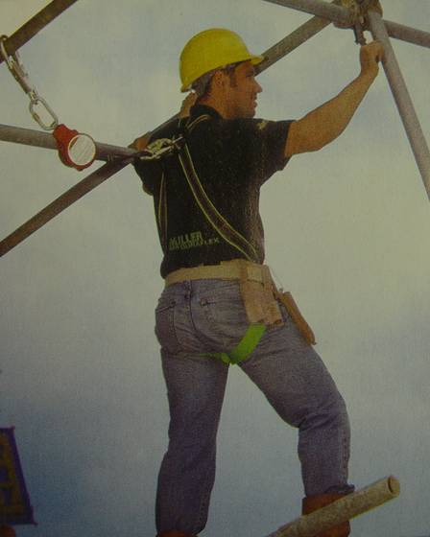
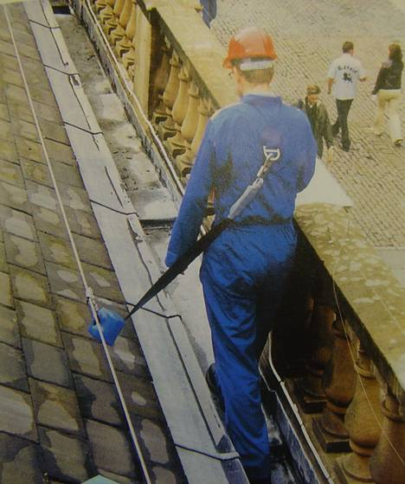
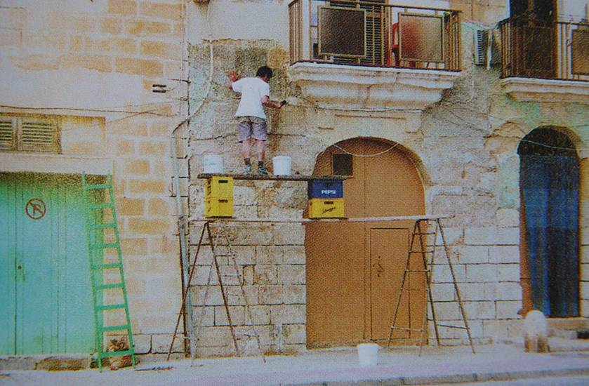
Вероятность – термин используемый для описания степени правдоподобия того, что событие когда-либо случится

Slide 14
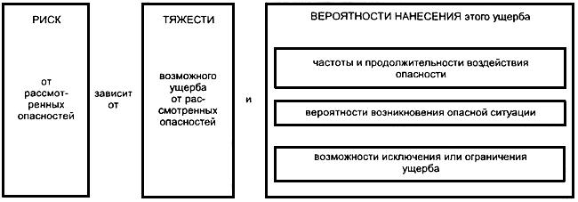
ГОСТ Р 51344-99 БЕЗОПАСНОСТЬ МАШИН. Принципы определения и оценки риска

Slide 15



Риск - сочетание вероятности наступления опасного события и тяжести травмы или ущерба для человеческого здоровья, вызванных этим событием
Высокий риск
Низкий риск

Slide 16
Человеческий фактор и поведенческий подход в процессе управления профессиональными рисками

Slide 17
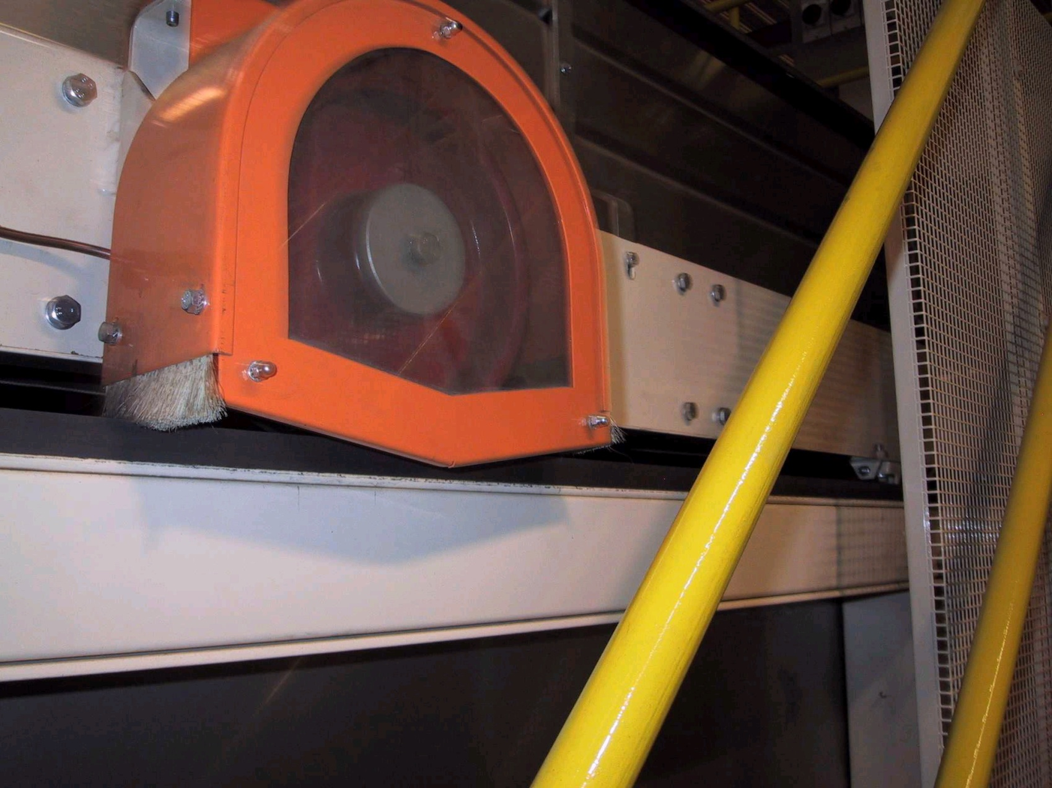
Как учесть субъективный фактор
Технические средства
Notes:
17

Slide 18
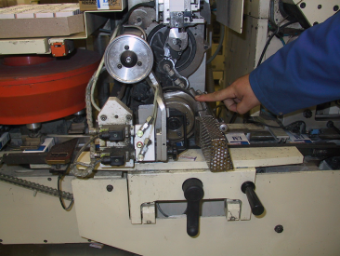
Почему одних технических средств недостаточно?
Большое количество инженерных защит основано на поведении «законопослушного» рабочего (пример, останови машину до снятия защиты), но люди имеют особенность игнорировать правила и обходить защитные меры
Notes:
18

Slide 19
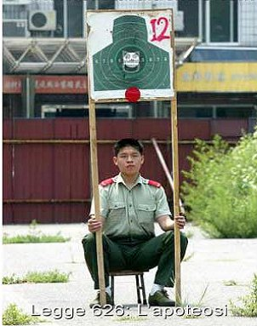
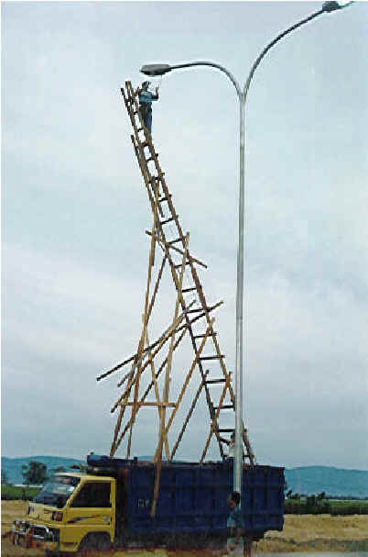
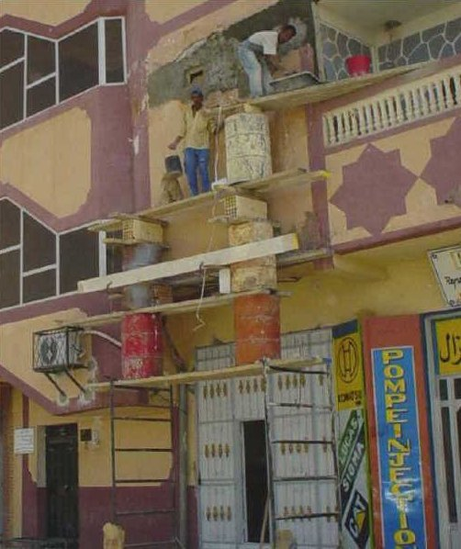
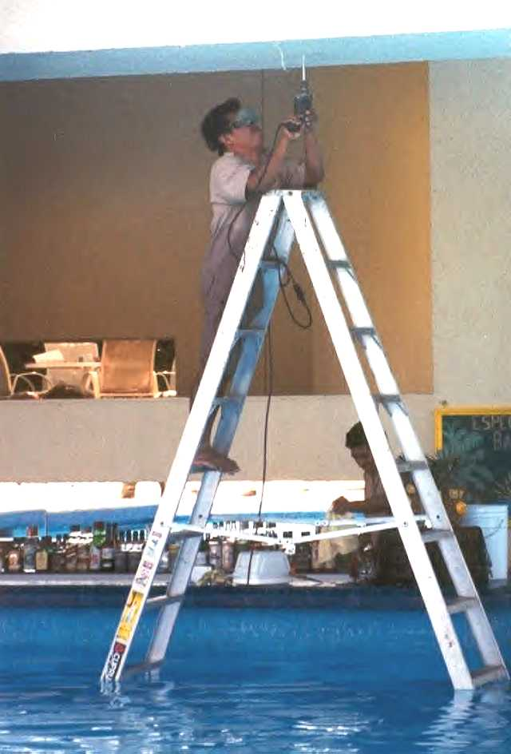
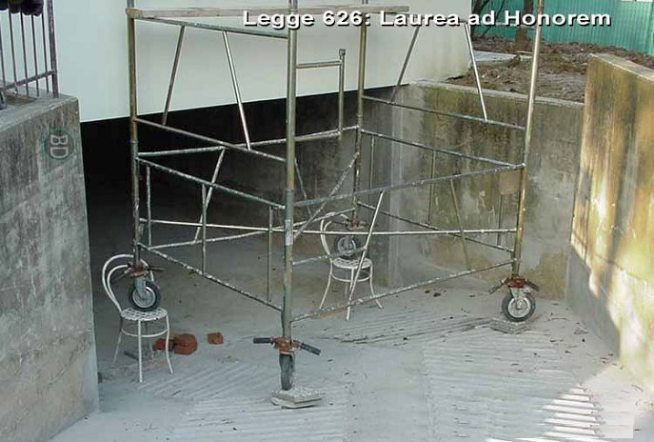
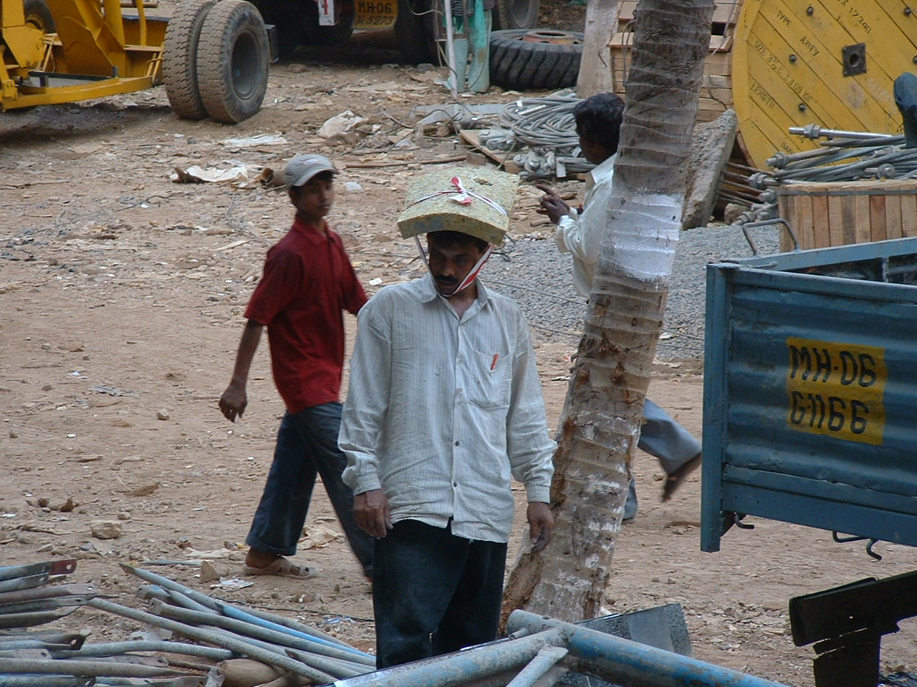
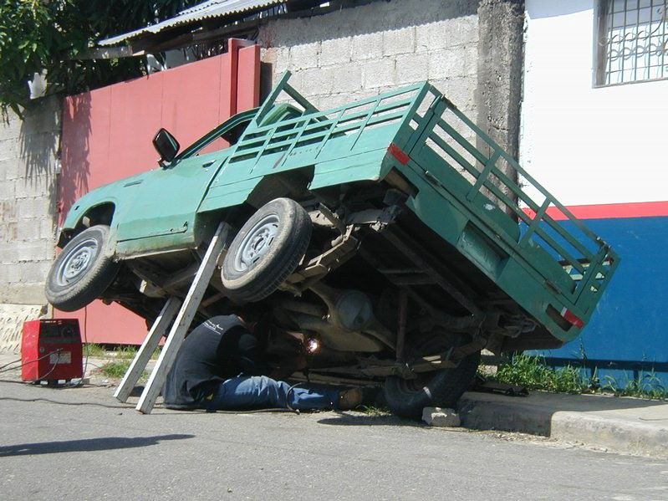
Восприятие риска

Slide 20
Почему люди ведут себя небезопасно ?
Никогда не были травмированы, когда вели себя небезопасно («я всегда так делаю, и ничего не случается», «авось не случиться»);
Просто не информированы об опасных факторах;
«Позитивные» последствия небезопасного поведения очевидны и скоры, в то время как негативные не обязательно случаются или могут случиться нескоро;
Молчаливое поощрение небезопасного поведения

Slide 21

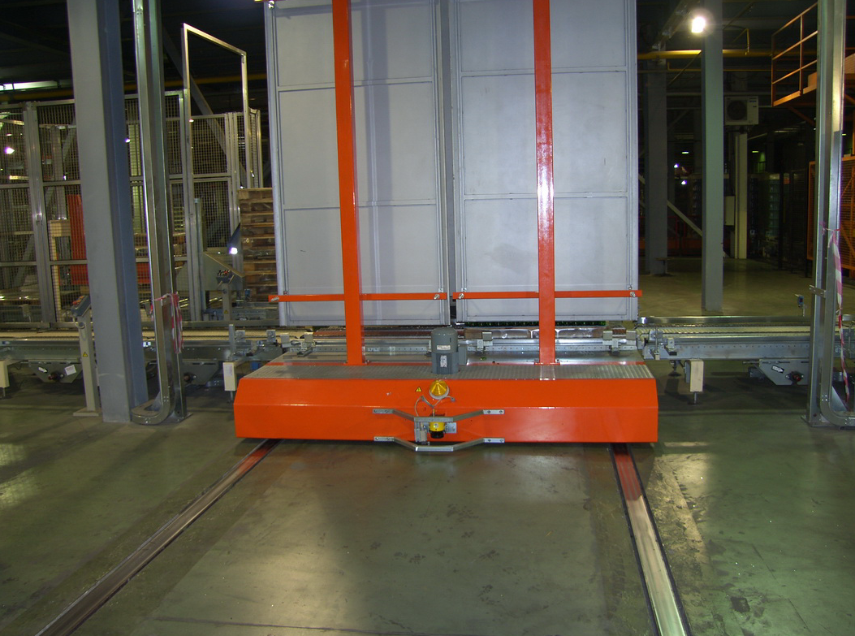

Slide 22
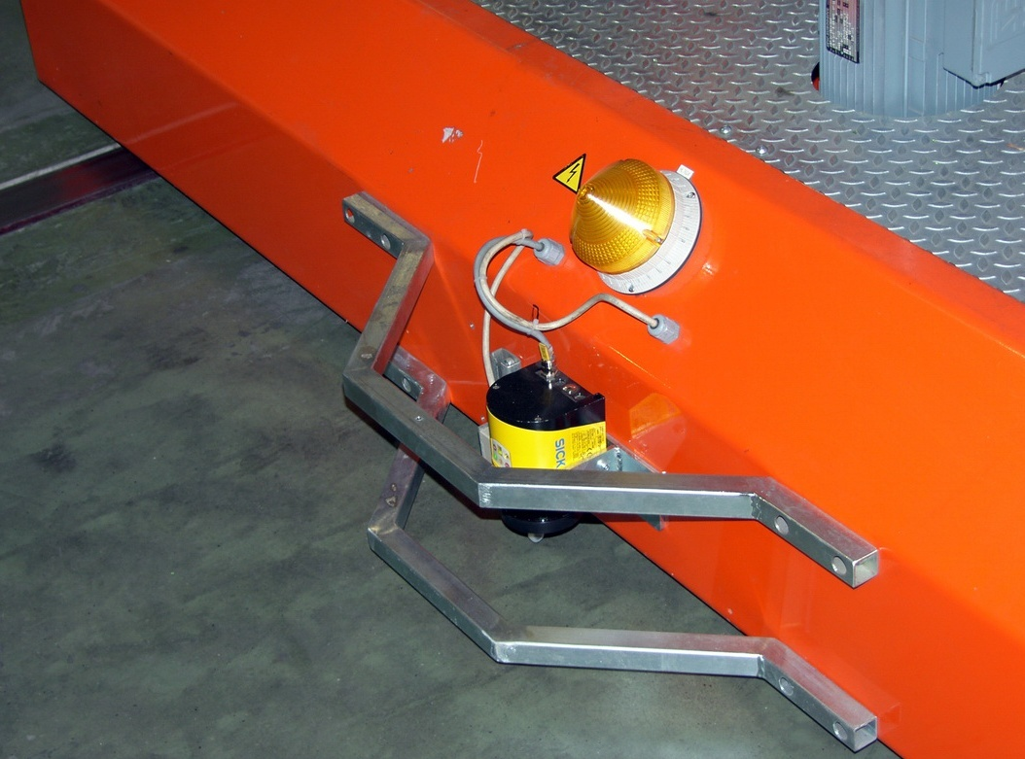

Slide 23
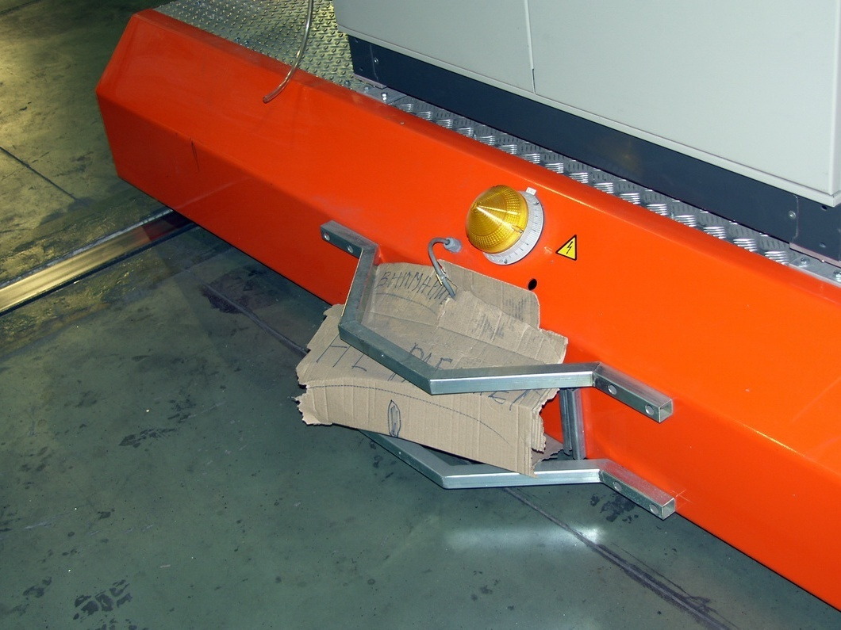

Slide 24
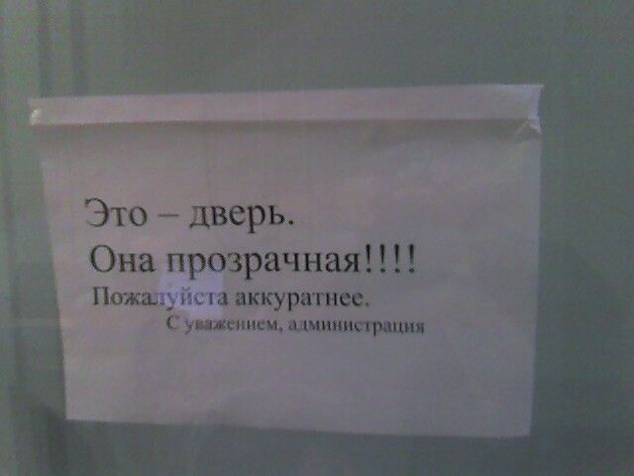

Оценка профессиональных рисков и специальная оценка условий труда

Slide 25






Сходство
Идентификация опасностей
Обоснование, планирование и финансирование мероприятий по улучшению условий труда
Информирование работников об условиях труда
Накопление статистических данных об условиях труда
Включение в трудовой договор характеристики условий труда
Коллективная работа (комиссия по СОУТ, оценочная команда при оценивании рисков)

Slide 26

Федеральный закон № 426-ФЗ
Статья 7. Применение результатов проведения специальной оценки условий труда
Результаты проведения специальной оценки условий труда могут применяться для:
…..
15) оценки уровней профессиональных рисков;
…..

Slide 27
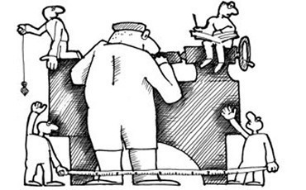
Различия
Оценка рисков – процесс динамичный, постоянный, который позволяет постоянно повышать уровень безопасности, контролировать возможные риски и управлять ими
СОУТ – процесс более статичный, чем процесс оценки рисков
Проводится не реже одного раза в 5 лет

Slide 28

Различия
Влияние на скидки к страховым тарифам
Создание банка данных органов исполнительной власти различных уровней
Проведение мероприятий по надзору и контролю за соблюдением законодательства
Обоснование предоставления доплат и компенсаций работникам

Slide 29

Федеральный закон № 426-ФЗ
Оценка рисков и специальная оценка условий труда
Статья 7. Применение результатов проведения специальной оценки условий труда
Результаты проведения специальной оценки условий труда могут применяться для:
…..
15) оценки уровней профессиональных рисков;
…..

Slide 30

СОУТ и реестр опасностей
СОУТ (формирование
перечня вредных факторов)
Формирование перечня
опасных факторов
Реестр опасностей
для проведения оценки рисков
Дополнение перечня ВиОПФ
факторами,
не включенными в
нормативные документы

Slide 31
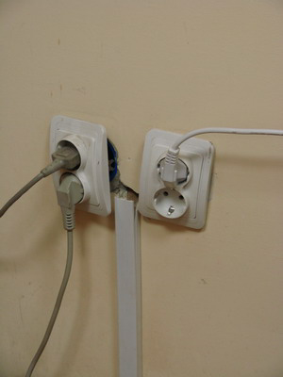
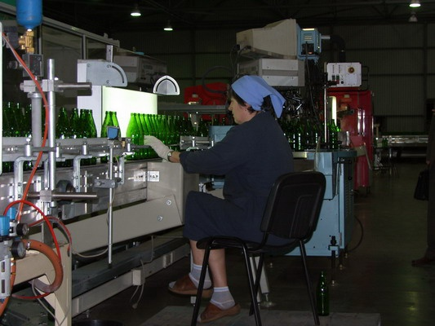
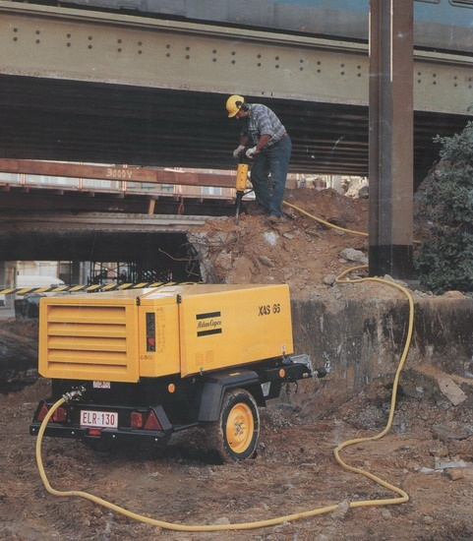
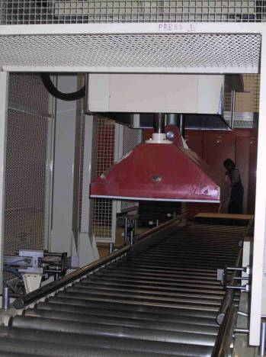
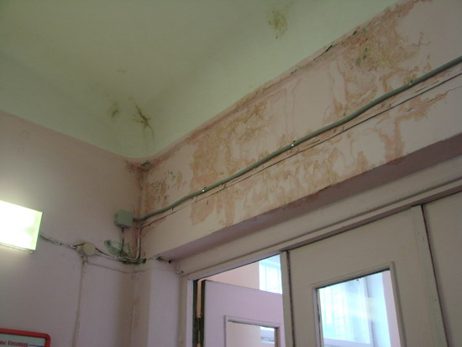
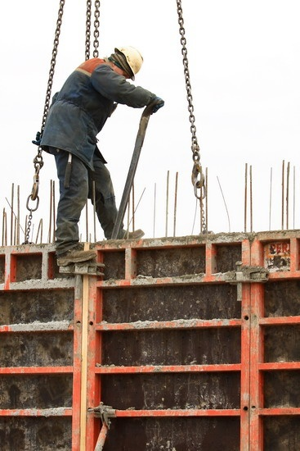
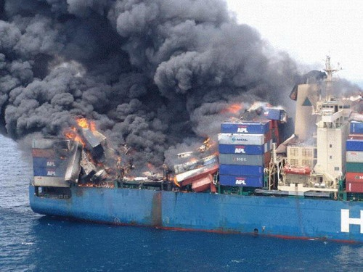
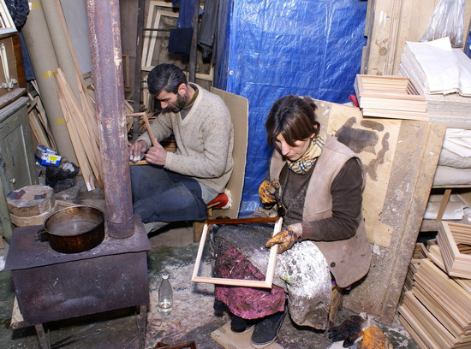
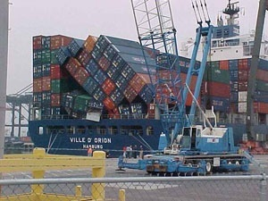
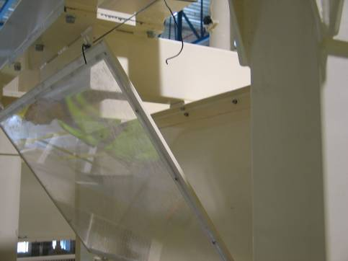
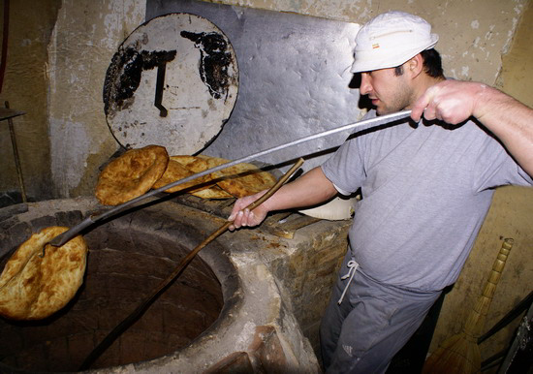
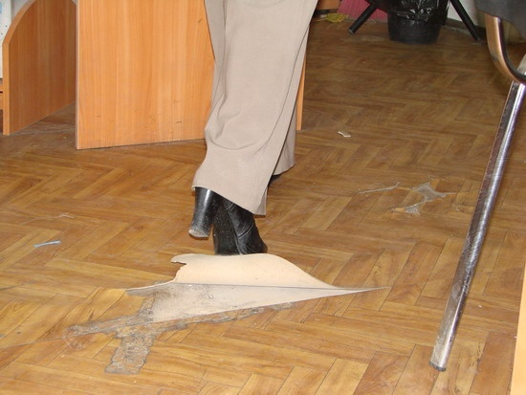
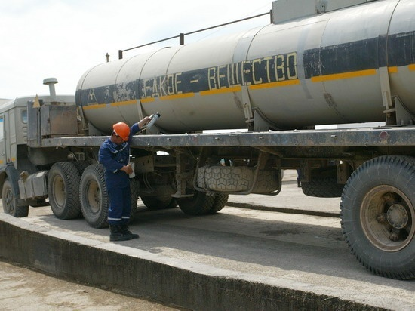

Электрические опасности
Термические опасности
Опасности от шума
Опасности от вибраций
Опасности от излучения
Опасность от воздействия материалов и веществ
Опасности связанные с эргономикой
Механические опасности (раздавливание)
Механические опасности (удар)
Механические опасности (запутаться запнуться)
Пожароопасность
Виды опасностей (ГОСТ Р 51344-99 «Безопасность машин. Принципы оценки и определения риска»)

Slide 32
ГОСТ Р 12.0.010-2009
«ССБТ. Система управления охраной труда.
Определение опасностей и оценка рисков»
Опасности, связанные с профессиональной деятельностью работника
Опасности, связанные с производственной деятельностью организации
Опасности, не связанные с профессиональной деятельностью работника и производственной деятельностью организации:
Тяжелые физико-географические и климатические условия: полярные, высокогорные, пустынные, необжитые районы и т.д.
Размещение вблизи техногенных источников опасности - плотин, АЭС, магистральных трубопроводов, линий электропередачи и т.д.
Размещение в пространстве (в космосе, над землей, на воде, под водой и т.д.).
Опасности, связанные с работником, выполняющим данную работу

Slide 33


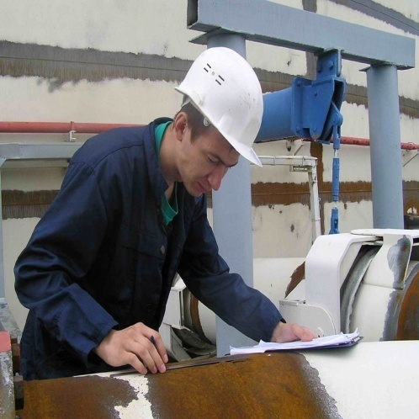

ГОСТ Р 51901.1-2002 МЕНЕДЖМЕНТ РИСКА.
Анализ риска технологических систем
Идентификация опасности
(источников потенциального вреда, т.е. ущерба)
(hazard identification):
Процесс осознания того, что опасность существует, и определения ее характерных черт.

Slide 34

Обзор методов оценки профессиональных рисков

Slide 35

ГОСТ Р 12.0.010-2009
«ССБТ. Система управления охраной труда.
Определение опасностей и оценка рисков»
Методы оценки рисков для здоровья работников
Прямые
(с использованием статистической информации)
Косвенные (с использованием показателей, характеризующих отклонение контролируемых условий от норм и имеющих причинно-следственную связь с рисками)
Количественные
Качественные

Slide 36
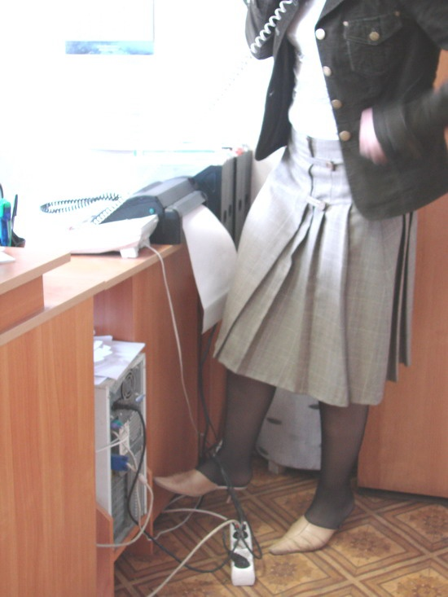
Оценка и определение риска проводится на основе решений, опирающихся на здравый смысл.
В этом основное отличие оценки рисков в ОТ и ПБ!

Slide 37

Применение прямых и косвенных методов оценки
Прямая количественная оценки риска возможна лишь в ограниченном числе случаев, когда в организации имеются накопленные данные о частоте случаев производственного травматизма (микротравмирования, профессиональных заболеваний) и их тяжести на объекте оценки рисков.
Прямые качественные методы используются, если данных недостаточно для применения статистического анализа.
Несмотря на то, что их результатом могут являться количественные характеристики риска, в основе лежат методы анализа, основанные на бальных оценках условий труда экспертами или оценочной командой

Slide 38
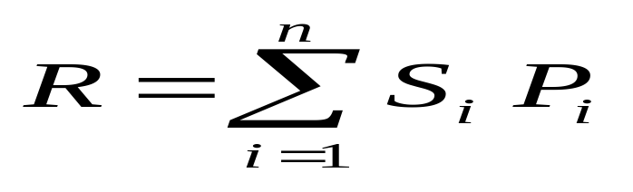
Прямой метод оценки риска
(по ГОСТ Р 12.0.010-2009 «ССБТ. Определение опасностей и оценка рисков»)
Риск R в общем случае количественно рассчитывают суммированием произведений возможных значений ущерба здоровью и жизни работника (тяжести последствий) S_{i} в результате несчастных случаев на производстве (микротравм, профессиональных заболеваний) на вероятности наступления этих событий Р_{i} по каждой выявленной опасности (опасному или вредному производственному фактору)
где n – общее число опасностей, в результате воздействия которых может наступить несчастный случай (микротравма, профессиональное заболевание)
Количественное оценивание риска, проводимое по такой формуле, в реальных условиях производства затруднено. Только в очень ограниченном числе ситуаций, например, в случаях многолетнего контроля за состоянием условий труда на рабочих местах, возможно с высокой степенью достоверности говорить о значениях вероятности наступления несчастных случаев и зафиксированной тяжести их последствий для здоровья работников

Slide 39

Косвенные методы оценки риска
Косвенные методы оценки рисков для здоровья и жизни работников используют показатели, характеризующие отклонение существующих (контролируемых) условий (параметров) от норм и имеющие причинно-следственную связь с рисками.
К таким показателям, например, относятся:
- превышение измеренных или рассчитанных значений вредных и (или) опасных производственных факторов предельно допустимых концентраций (ПДК), уровней (ПДУ), установленных гигиеническими критериями и нормативами;
- общее количество факторов производственной среды, отклоняющихся от нормальных;
- отношение выполненных на рабочем месте нормативных требований охраны труда к их общему количеству.

Slide 40
Косвенные методы оценки риска
Р 2.2.1766-03 «Руководство по оценке профессионального риска для здоровья работников. Организационно – методические основы, принципы и критерии оценки»
Косвенный метод оценки рисков на основе определения класса условий труда
Все условия труда в зависимости от величины возможного ущерба здоровью и жизни работника делят на классы.
Например, к первому классу относят такие условия, при которых вредные факторы отсутствуют либо не превышают уровни, принятые в качестве безопасных. Ко второму классу - условия, при которых нет превышения установленных гигиенических нормативов, а возможные изменения функционального состояния организма восстанавливаются во время регламентированного отдыха или к началу следующей смены и не оказывают неблагоприятного действия в ближайшем и отдаленном периоде на состояние здоровья работника. К третьему классу - условия, при которых возможен ущерб, присущий первой группе и т.д.
Отнесение условий труда к тому или иному классу в зависимости от уровней (значений) показателей, характеризующих вредные и (или) опасные производственные факторы, тяжесть и напряженность труда, выполнение требований безопасности труда, проводят по действующим правилам, методикам, руководствам. Для этого сначала измеряют (рассчитывают) значение показателя, а затем его сравнивают с нормативными предельно допустимыми значениями (концентрациями, уровнями и т.д.). Степень (кратность) превышения является критерием отнесения конкретных условий к классу.
Каждому классу условий труда соответствует определенный риск, выраженный как качественной величиной (от пренебрежимо малого до сверхвысокого), так и количественной величиной - индексом профессиональной заболеваемости.

Slide 41

Примеры косвенных методов оценки риска
Метод интервью.
Отдельным группам работников (например, работающим в одном цехе, отделе, либо обслуживающим оборудование) задают ряд уже подготовленных вопросов относительно возможных опасностей (рисков), с которыми работники сталкиваются в ходе выполнения своей трудовой функции.
Целями использования метода являются как выявление опасностей, с которыми сталкиваются работники, так и вовлечение работников в процесс оценки и управления рисками.
Метод может применяться как в форме анкетирования, так и в форме так называемых «аудитов безопасного поведения».
Метод контрольных листов («чек-листов»).
Контрольный лист – это перечень опасностей и/или рисков, который формируется на основе данных производственного контроля, предыдущих оценок рисков. Организация, как правило, разрабатывает контрольные листы с учетом специфики своей деятельности, однако, имеются и типовые контрольные листы для определенных опасностей, профессий и видов работ.

Slide 42


Пример косвенного метода оценки риска
Метод Элмери. Наблюдение за производственной средой
Производственный процесс
Машины и оборудование
Порядок и чистота на рабочем месте
Факторы окружающей среды
Эргономика
Проходы и проезды
Возможности для спасения и оказания первой помощи

Slide 43





Для кого предназначена система Элмери?
Работники;
Начальники цехов;
Уполномоченный по охране труда;
Инженер по охране труда;
Службы гигиены труда на предприятии.

Slide 44
Карты наблюдений
Состояние объекта наблюдения (пункт) признается "хорошим" и ставится «+» в графу, если он отвечает минимальному уровню (по мнению наблюдателя) требований безопасности. Если состояние объекта не соответствует требованиям охраны труда, то ставится отметка "–".
Если по какой-либо причине нет возможности оценить данный показатель или методом наблюдения его нельзя определить, то в соответствующей графе карты наблюдений указывается отметка "отсутствует" или "0".

Slide 45
Индекс Элмери
Характеризует уровень безопасности наблюдаемого участка (рабочего места)
пункты «хорошо»
Индекс Элмери =
Х 100%
пункты «хорошо» + пункты «плохо»
Индекс обозначает процентное соотношение, значение которого может быть от 0 до 100.
Например, результат 60 % показывает, что 60 пунктов из 100 соответствует требованиям охраны труда

Slide 46
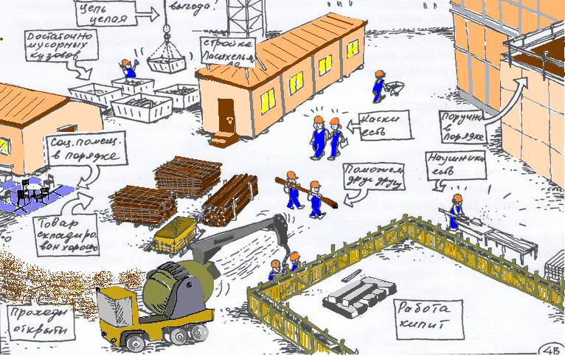

Slide 47

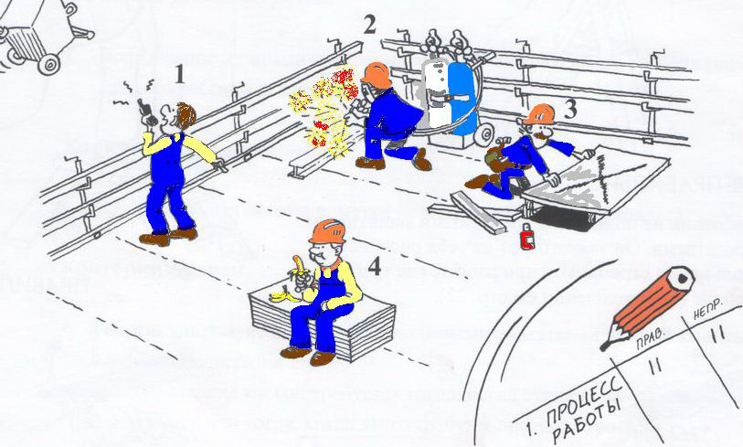
Работник 3:
Требуемые средства защиты имеются. Работник не рискует. Отметка «правильно».
Работник 4:
Пользуется каской в зоне работы крана. Отметка «правильно».
Работник 2:
Имеются требуемые средства защиты, но работник рискует, когда пользуется неисправным сварочным оборудованием. Отсутствует пожаротушительная перчатка при баллонах и огнетушитель. Отметка «неправильно».
Работник 1:
Каска отсутствует. Пометка «неправильно». Использование каски на стройке необходимо, так как существует риск травмы головы.

Slide 48
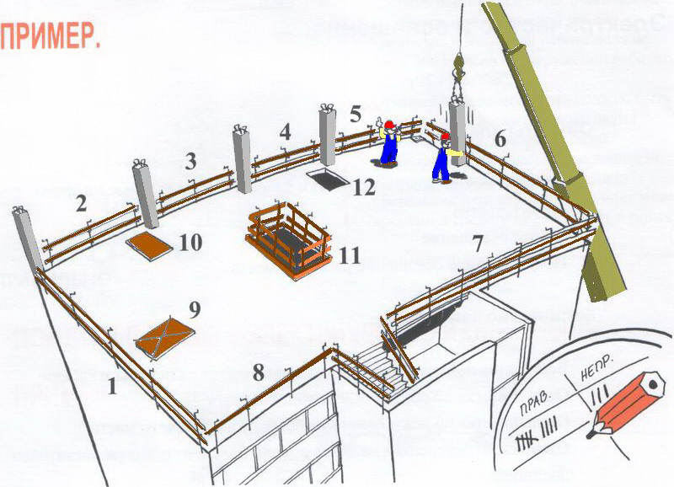
Защита от падения 9:
Защитный щит отмечен и его передвижение невозможно. Отметка - правильно.
Поручень 8:
Поручень не имеет промежуточной перекладины. Отметка - неправильно.
Защита от падения 11:
Отверстие защищено с каждой стороны поручнями, согласно указаниям. Отметка - правильно.
Поручень 1-7:
Конструкция поручней - согласно указаниям, поэтому делаем 7 Отметок правильно.
Защита от падения 10:
Защитный щит не отмечен. Отметка - неправильно.
Защита от падения 12:
Защитный щит отсутствует. Отметка - неправильно.

Slide 49
Постановление Исполкома ФНПР от 26 сентября 2007 г. № 4-6
«О Методических рекомендациях по организации наблюдения (контроля) за состоянием условий и охраны труда на рабочих местах уполномоченными (доверенными) лицами профессиональных союзов»

Slide 50

Примеры статистической оценки риска
Метод Файн-Кинни
R = Подверженность x Вероятность x Последствия
Подверженность от 0 = никогда до 10 = постоянная подверженность.
Вероятность от 0 = абсолютно невозможно до 10 = это случится.
Последствия от 1 = минимальные (повреждение) до 100 = катастрофа.
R = 0 – 20 небольшой риск, возможно приемлемый
R = > 400 очень высокий риск, немедленное прекращение деятельности

Slide 51
ТЯЖЕСТЬ |  | ВОЗДЕЙСТВИЕ ОПАСНОСТИ |  | ВЕРОЯТНОСТЬ
Баллы | Описание тяжести последствий | Баллы | Характер воздействия опасности | Баллы | Прогноз вероятности несчастного случая
1 | Микротравма | 0 | Никогда | 0 | Абсолютно невозможно
3 | Несчастные случаи с легким исходом с оформлением листа временной нетрудоспособности | 1 | В среднем – 1 раз в год | 0,2 | Почти невозможно
7 | Несчастные случаи с тяжелым исходом с оформлением листа временной нетрудоспособности. Установление групп инвалидности. | 2 | В среднем – 1 раз в месяц | 1 | Маловероятно
15 | Групповые несчастные случаи с тяжелым исходом. Смертельные случаи | 3 | В среднем – 1 раз в неделю | 3 | Нехарактерно, но возможно
40 | Гибель людей и материальных ценностей, разрушения оборудования зданий и сооружений | 6 | В среднем – 1 раз за рабочую смену | 6 | Очень возможно
100 | Чрезвычайная ситуация с большим числом жертв | 10 | Постоянно в течение рабочей смены | 10 | Скорее всего произойдет

Slide 52
Оценка риска | Значимость риска | Приоритет мероприятий по снижению риска
0 - 20 | Малый риск | Специальных мер не требуется. Следует контролировать уровень опасности
20 - 70 | Умеренный риск | Следует спланировать и выполнить мероприятия по снижению риска
70 - 200 | Значительный риск | Необходимо запланировать и выполнить мероприятия по снижению риска в сжатые сроки
200 - 400 | Высокий риск | Необходимо принятие экстренных мер по снижению риска
Свыше 400 | Сверхвысокий риск | Необходимо прекратить деятельность до устранения опасности или снижения риска

Slide 53
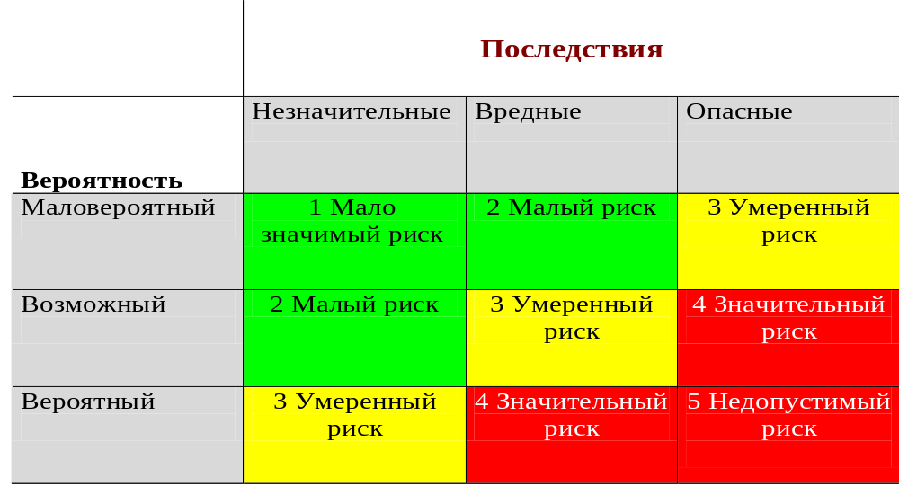
Пример прямого метода оценки риска
Матричный метод (МОТ)

Slide 54

Необходимость проведения мероприятий

Slide 55

Выбор методов оценки рисков

Slide 56
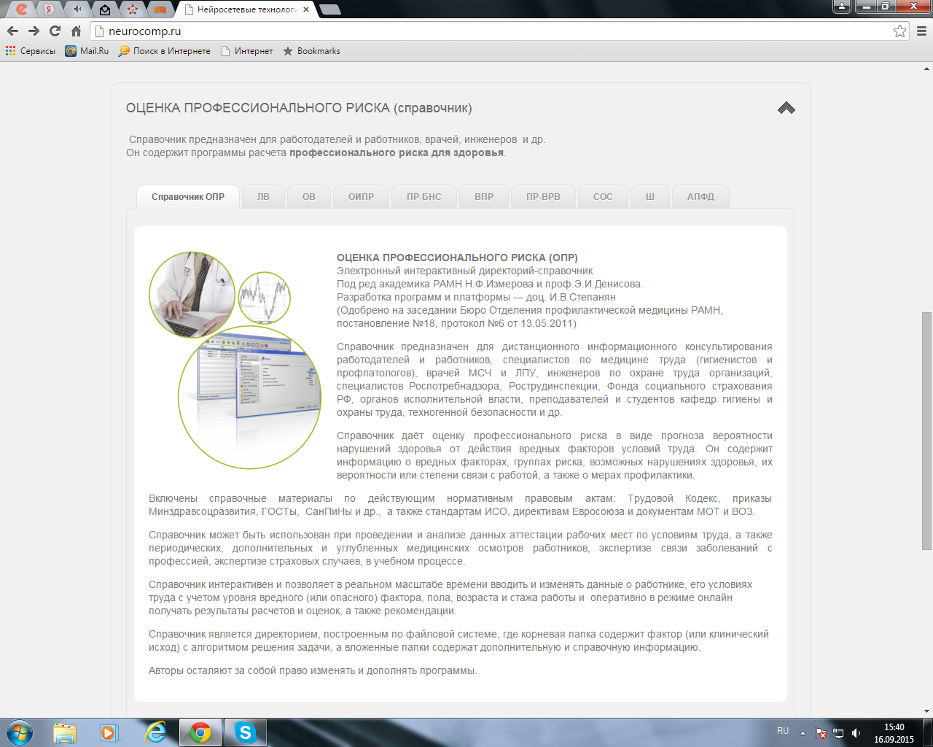

Slide 57
ГОСТ Р ИСО / МЭК 31010-2011
«Менеджмент риска. Методы оценки риска»

Slide 58
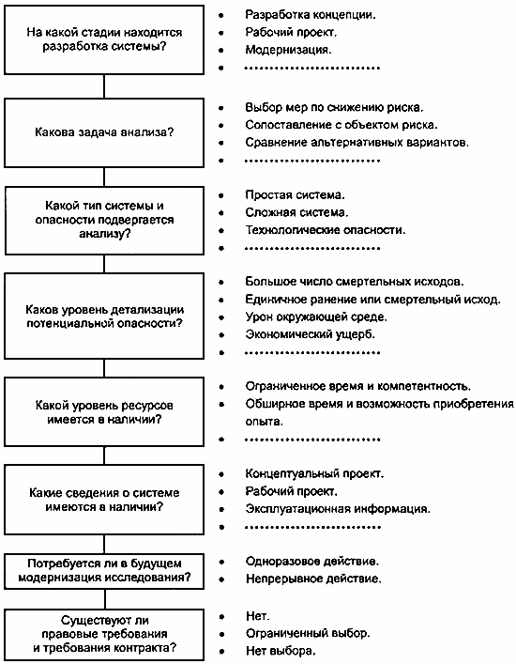

ГОСТ Р 51901.1-2002
МЕНЕДЖМЕНТ РИСКА
Анализ риска технологических систем
(было в ГОСТ Р 51901-2002 УПРАВЛЕНИЕ НАДЕЖНОСТЬЮ)
6 Методы анализа риска
6.2 Выбор методов
Как только принято решение о проведении анализа риска, определены цели и область применения, должен быть выбран метод или методы анализа, исходя из приемлемости факторов, указанных на рисунке.

Slide 59

ГОСТ Р 51901.1-2002 МЕНЕДЖМЕНТ РИСКА.
Анализ риска технологических систем
Метод | Описание и применение | Ссылка
Анализ «дерева событий» | Совокупность приемов идентификации опасности и анализа частот, в которых используется индуктивный подход с целью перевода различных инициирующих событий в возможные исходы | А.4 приложения А
Анализ видов и последствий отказов, а также Анализ видов, последствий и критичности отказов | Совокупность приемов идентификации главных источников опасности и анализа частот, с помощью которых анализируются все аварийные состояния данной единицы оборудования на предмет их влияния как на другие компоненты, так и на систему в целом | А.2 приложения А; МЭК 60812 [1]
Анализ «дерева неисправностей» | Совокупность приемов идентификации опасности и анализа частот нежелательного события, с помощью которых определяются все пути его реализации. Используется графическое изображение | А.3 приложения А; МЭК 61025 [2]
Исследование опасности и связанных с ней проблем | Совокупность приемов идентификации фундаментальной опасности, при помощи которых оценивается каждая часть системы с целью обнаружения того, могут ли происходить отклонения от назначения конструкции и какие последствия это может повлечь | А.1 приложения А
Анализ влияния человеческого фактора | Совокупность приемов анализа частот в области воздействия людей на показатели работы системы, при помощи которых определяется влияние ошибок человека на надежность | А.6 приложения А
Предварительный анализ опасности | Совокупность приемов идентификации опасности и анализа частот, используемых на ранней стадии проектирования с целью идентификации опасностей и оценки их критичности | А.5 приложения А
Структурная схема надежности | Совокупность приемов анализа частот, на основе которых создается модель системы и ее резервов для оценки надежности системы | МЭК 61078 [3]
6.3.1 Идентификация опасности
Таблица 1
Перечень наиболее распространенных методов, используемых при анализе риска

Slide 60

ГОСТ Р 51901.1-2002 МЕНЕДЖМЕНТ РИСКА.
Анализ риска технологических систем
Метод | Описание и применение
Классификация групп риска по категориям | Классификация видов риска по категориям в порядке приоритетности групп риска
Ведомости проверок | Составление перечней типовых опасных веществ и/или источников потенциальных аварий, которые нуждаются в рассмотрении. С их помощью можно оценивать соответствие законам и стандартам
Общий анализ отказов | Метод, предназначенный для определения того, возможен ли случайный отказ (авария) ряда различных частей или компонентов в рамках системы, и оценки его вероятного суммарного эффекта
Модели описания последствий | Оценка воздействия события на людей, имущество или окружающую среду. Используются как упрощенные аналитические подходы, так и сложные компьютерные модели
Метод Делфи | Способ комбинирования экспертных оценок, которые могут обеспечить проведение анализа частоты, моделирования последствий и/или оценивания риска
Индексы опасности | Совокупность приемов по идентификации/оценке опасности, которые могут быть использованы для ранжирования различных вариантов системы и определения менее опасных вариантов
Метод Монте-Карло и другие методы моделирования | Совокупность приемов анализа частоты, в которых используется модель системы для оценки вариаций в исходных условиях и допущениях
Парные сопоставления | Способ оценки и ранжирования совокупности рисков путем попарного сравнения
Обзор данных по эксплуатации | Совокупность приемов, которые могут быть использованы для выявления потенциально проблемных областей, а также для анализа частоты, основанного на данных об авариях, данных о надежности и прочее
Анализ скрытых процессов | Метод выявления скрытых процессов и путей, которые могли бы привести к наступлению непредвиденных событий
6.3.1 Идентификация опасности
Таблица 2 Перечень дополнительных методов, используемых при анализе риска

Slide 61




ГОСТ Р ИСО/МЭК 31010-2011
«Менеджмент риска. Методы оценки риска»

Slide 62

Характеристика применимости методов оценки риска
Наименование метода | Процесс оценки риска
 | Идентификация риска | Анализ риска |  |  | Сравни тельная оценка риска | Номер приложения
 |  | Последствия | Вероятность | Уровень риска
Мозговой штурм | SA | NA | NA | NA | NA | B01
Анализ опасностей и критических контрольных точек (НАССР) | SA | SA | NA | NA | NA | B07
Структурный анализ сценариев методом «Что, если?» (SWIFT) | SA | SA | SA | SA | SA | B09
Анализ дерева решений | NA | SA | SA | A | A | B19

Slide 63

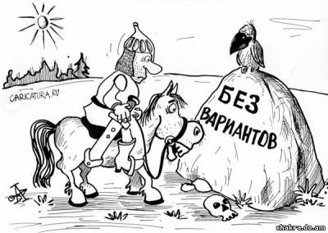
Факторы, влияющие на выбор методов оценки риска
Наименование метода | Описание | Значимость воздействующих факторов |  |  | Возможность получения количественных выходных данных
 |  | Ресурсы и возможности | Неопределен- ность | Сложность
Методы наблюдения
Контрольные листы | Простая форма идентификации риска. … Пользователи используют ранее разработанные перечни. | Низкие | Низкая | Низкая | Нет
Вспомогательный методы
Структурный анализ сценариев методом «Что, если?» (SWIFT) | Система, помогающая группе специалистов идентифицировать риск. Применяют обычно вместе с методами анализа и оценки риска | Средние | Средняя | Любая | Нет

Slide 64


Управление рисками и снижение уровня риска

Slide 65
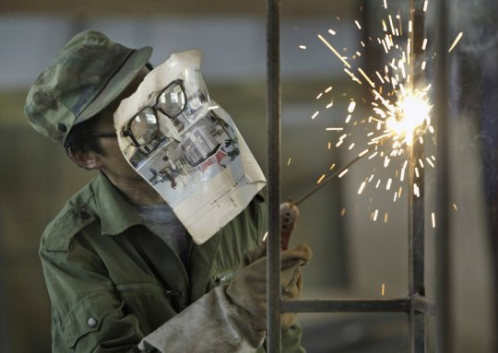
Терминология
Трудовой кодекс Российской Федерации
Статья 209
Управление профессиональными рисками – комплекс взаимосвязанных мероприятий, являющихся элементами системы управления охраной труда и включающих в себя меры по выявлению, оценке и снижению уровней профессиональных рисков

Slide 66

Типовое положение о СУОТ
Процедура управления профессиональными рисками
33. С целью организации процедуры управления профессиональными рисками работодатель исходя из специфики своей деятельности устанавливает (определяет) порядок реализации следующих мероприятий по управлению профессиональными рисками:
а) выявление опасностей;
б) оценка уровней профессиональных рисков;
в) снижение уровней профессиональных рисков.
34. Идентификация опасностей, представляющих угрозу жизни и здоровью работников, и составление их перечня осуществляются работодателем с привлечением службы (специалиста) охраны труда, комитета (комиссии) по охране труда, работников или уполномоченных ими представительных органов.
35. В качестве опасностей, представляющих угрозу жизни и здоровью работников, работодатель исходя из специфики своей деятельности вправе рассматривать любые из следующих:

Slide 67

Типовое положение о СУОТ
Процедура управления профессиональными рисками
36. При рассмотрении перечисленных в пункте 35 настоящего Типового положения опасностей работодателем устанавливается порядок проведения анализа, оценки и упорядочивания всех выявленных опасностей исходя из приоритета необходимости исключения или снижения уровня создаваемого ими профессионального риска и с учетом не только штатных условий своей деятельности, но и случаев отклонений в работе, в том числе связанных с возможными авариями.
37. Методы оценки уровня профессиональных рисков определяются работодателем с учетом характера своей деятельности и сложности выполняемых операций.
Допускается использование разных методов оценки уровня профессиональных рисков для разных процессов и операций.

Slide 68

Типовое положение о СУОТ
Процедура управления профессиональными рисками
38. При описании процедуры управления профессиональными рисками работодателем учитывается следующее:
а) управление профессиональными рисками осуществляется с учетом текущей, прошлой и будущей деятельности работодателя;
б) тяжесть возможного ущерба растет пропорционально увеличению числа людей, подвергающихся опасности;
в) все оцененные профессиональные риски подлежат управлению;
г) процедуры выявления опасностей и оценки уровня профессиональных рисков должны постоянно совершенствоваться и поддерживаться в рабочем состоянии с целью обеспечения эффективной реализации мер по их снижению;
д) эффективность разработанных мер по управлению профессиональными рисками должна постоянно оцениваться.

Slide 69

Типовое положение о СУОТ
Процедура управления профессиональными рисками
39. К мерам по исключению или снижению уровней профессиональных рисков относятся:
а) исключение опасной работы (процедуры);
б) замена опасной работы (процедуры) менее опасной;
в) реализация инженерных (технических) методов ограничения риска воздействия опасностей на работников;
г) реализация административных методов ограничения времени воздействия опасностей на работников;
д) использование средств индивидуальной защиты;
е) страхование профессионального риска.

Slide 70



Анализ риска (risk analysis):
Систематическое использование информации для определения источников и количественной оценки риска.
Примечание - Анализ риска обеспечивает базу для оценивания риска, мероприятий по снижению риска и принятия риска.
ГОСТ Р 51901.1-2002 «Менеджмент риска. Анализ риска технологических систем»
Оценивание риска (risk evaluation):
Процесс сравнения оцененного риска с данными критериями риска с целью определения значимости риска.
Примечание - Оценивание риска может быть использовано для содействия решениям по принятию или обработке риска.
Оценка риска (risk assesment):
Общий процесс анализа риска и оценивания риска

Slide 71



Оценка величины риска (risk estimation):
Процесс присвоения значений вероятности и последствий риска.
Примечание - Оценка величины риска может рассматривать стоимость, выгоды, озабоченность участвующих сторон и другие переменные, рассматриваемые при оценивании риска.
Управление риском (risk control):
Действия, осуществляемые для выполнения решений в рамках менеджмента рисков.
Примечание - Управление риском может включать мониторинг, переоценивание и соответствие принятым решениям.
ГОСТ Р 51901.1-2002 «Менеджмент риска. Анализ риска технологических систем»
Менеджмент риска (risk management):
Скоординированные действия по руководству и управлению организацией в отношении рисков.
Примечание - Обычно менеджмент риска включает оценку рисков, обработку рисков, принятие рисков и коммуникацию рисков.

Slide 72
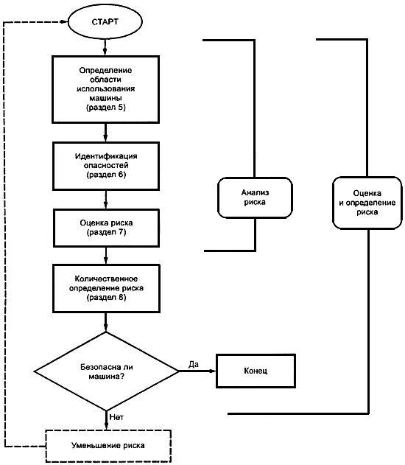
ГОСТ Р 51344-99 «Безопасность машин. Принципы определения и оценки риска»
Итеративный процесс достижения необходимой безопасности
Примечание: уменьшение риска и выбор соответствующих мер защиты не является частью оценки и определения риска.

Slide 73


Охрана труда и экономика

Slide 74

Как оценить влияние охраны труда на экономические показатели ?
Оценить «стоимость» несчастных случаев на производстве.
Оценить экономическую эффективность инвестиций в мероприятия по охране труда (без учета несчастных случаев)

Slide 75


Прямой метод оценки риска –
Анализ «затраты-выгоды»
Анализ «затраты-выгоды» - используется для оценки риска, где общие ожидаемые затраты в сфере охраны труда сравниваются с общими ожидаемыми выгодами, следующими из реализации мероприятий по улучшению условий и охраны труда работающих.
В силу ограниченности ресурсов организации, предусмотренных на цели охраны труда, метод является достаточно актуальным, поскольку позволяет выбрать наиболее оптимальный путь расходования финансовых средств, который позволит сократить расходы организации, которые могут иметь место в результате аварий и несчастных случаев на производстве (например, расходы на оказание первой помощи пострадавшим, их транспортировку в лечебное учреждение, надбавки к страховым тарифам на обязательное социальное страхование от несчастных случаев на производстве и профессиональных заболеваний, административные штрафы, налагаемые органами государственного надзора и контроля, реализация решений комиссии по расследованию несчастного случая и т.д.).
Основной задачей, решаемой при использовании данного метода, является определение четких критериев для объективной и явной оценки общей стоимости ряда вариантов мероприятий по охране труда.

Slide 76

Анализ «затраты-выгоды»
Часто возникающая проблема использования данного метода в том, что, как правило, затраты материальны, конкретны и выражаются финансовыми показателями, тогда как преимущества могут быть как конкретными и материальными, так и неконкретными и нематериальными.
Надо с осторожностью подходить к утверждениям, что «если вы не можете измерить что-то, то это не существует/не имеет никакой ценности».
Особенно в стратегических инвестициях, часто нематериальные преимущества явно превосходят финансовые преимущества.

Slide 77
ПОСТАНОВЛЕНИЕ МИНТРУДА от 24 октября 2002 г. № 73
Форма 8
СООБЩЕНИЕ
о последствиях несчастного случая на производстве и принятых мерах
4) стоимость испорченного оборудования и инструмента в результате несчастного случая на производстве __________ руб.
5) стоимость разрушенных зданий и сооружений в результате несчастного случая на производстве _______________ руб.
6) сумма прочих расходов (на проведение экспертиз, исследований, оформление материалов и др.) ________________ руб.
7) суммарный материальный ущерб от последствий несчастного случая на производстве ______________________ руб.
(сумма строк 4 - 6)
8) сведения о назначении сумм ежемесячных выплат пострадавшему в возмещение вреда __________________________________________

Slide 78

Примеры косвенных затрат:
Потеря прибыли
Потери производительности
Нарушение производственного процесса непосредственно после несчастного случая
Моральное воздействие на коллег по работе
Привлечение персонала к расследованию несчастного случая
Расходы по найму и обучению новых работников
Ущерб оборудованию и материалам
Снижение качества продукции после несчастного случая
Сокращение производительности травмированных работников, которые переведены на более легкую работу
Расходы на содержание резервных мощностей для покрытия потерь, связанных с несчастными случаями

Slide 79






Факторы влияющие на отсутствие
учета косвенных потерь на предприятии:
1. Проблемы оценки
2. Перегруженность руководства
3. Особенности методов бухгалтерского учета
4. Проблемы распределения
5. Заниженный статус служб охраны труда
6. «Не говори и не спрашивай»

Slide 80
Выгоды для предприятия
Эффективность
охраны труда
Уменьшение количества н/с и снижение заболеваемости
Уменьшение текучести кадров
Снижение экономических потерь из-за н/с
Инвестиции в охрану труда
Оценка и управление профессиональ-ными рисками
СОУТ
Обучение
Мероприятия по
охране труда
Эффективность
компании
Повышение производительности труда
Улучшение качества продукции
Улучшение имиджа компании
Развитие компании

Slide 81

Notes:
81

